Slide 1



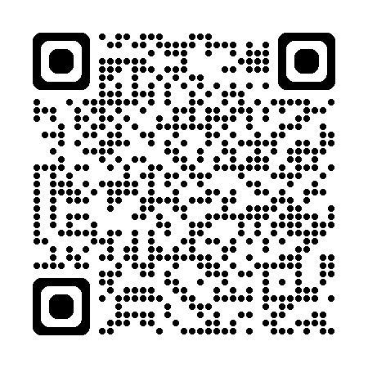



Zafer ÇİNAR
Yazılım Altyapı ve DevOps Müdürü

Slide 2
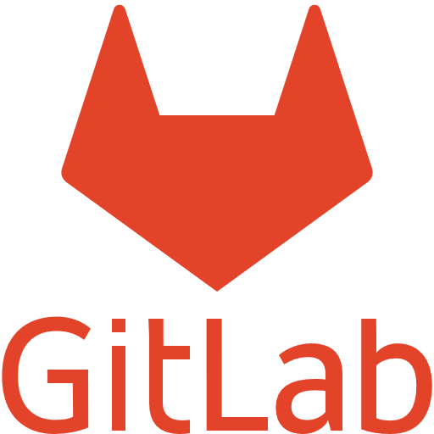
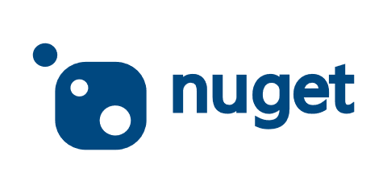
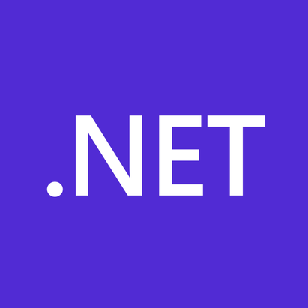

with BaGet
GitLab API, .NET Template ve Jenkins ile Proje Oluşturma Süreçlerinde:
Otomasyon ve Verimlilik

Slide 3




GÜNDEM
1
.Net (Template)
Şablon Oluşturma
5
DEMO
4
Jenkins Job
&
Gitlab Yapılandırma
İşlemleri
2
Oluşturulan Şablonu Nuget(with BaGet)’e Yükleme
6
Soru
&
Cevap
3
Nuget’e yüklenen şablonu VisualStudio’a Eklemek

Slide 4
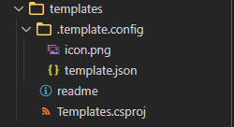
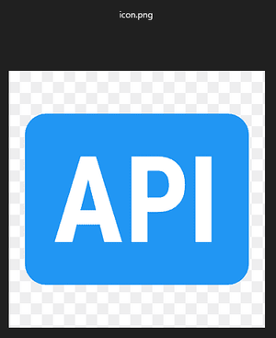
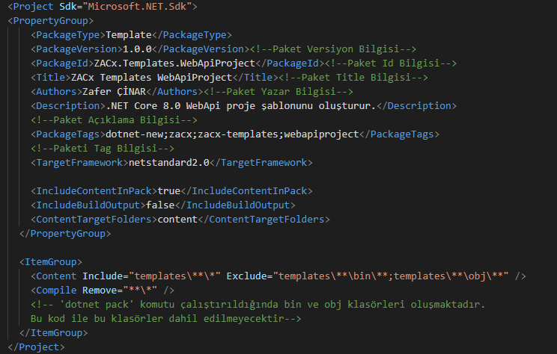
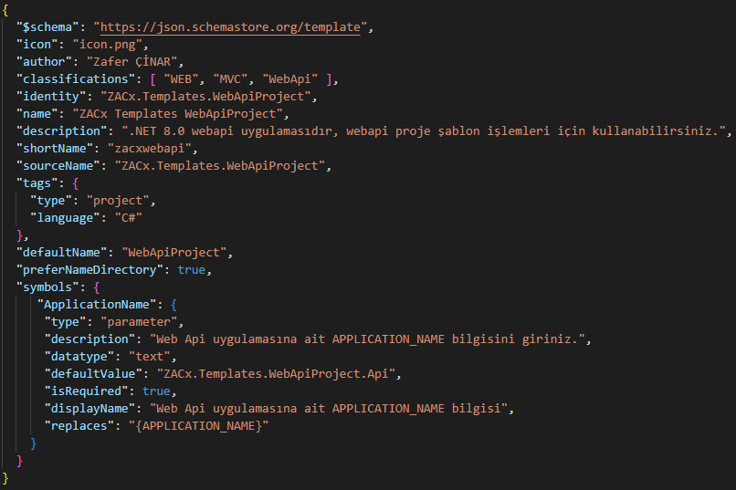
ŞABLON PROJE OLUŞTURMA - 1
1
3
2

Slide 5
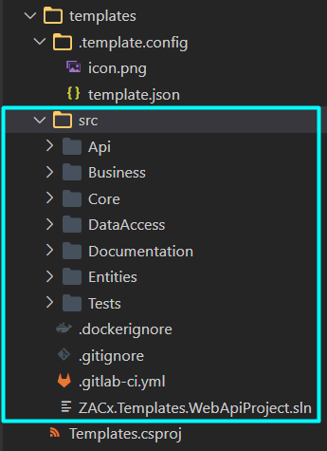
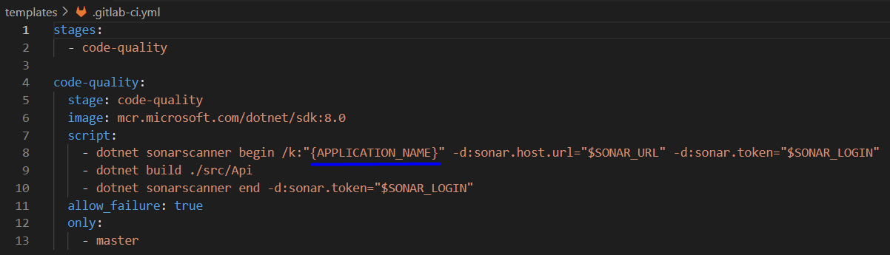
ŞABLON PROJE OLUŞTURMA -2
1
2

Slide 6
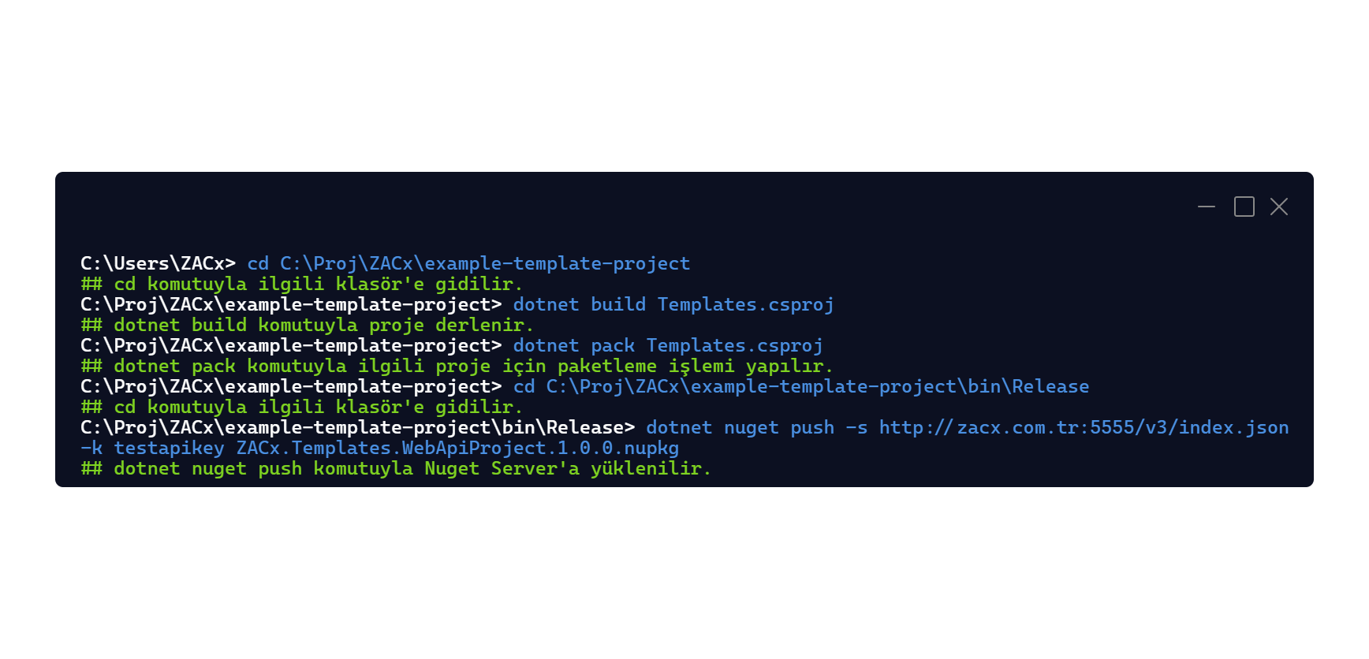
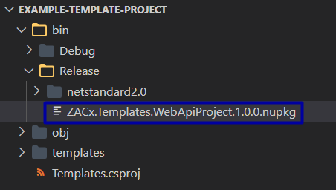
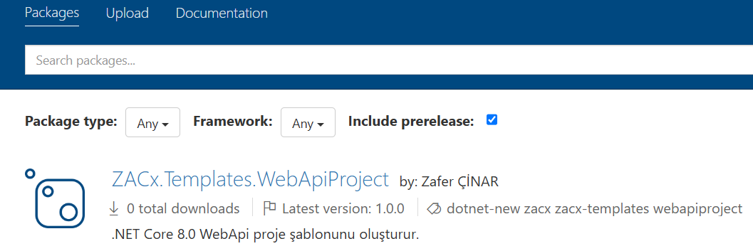
ŞABLONU NUGET PACKAGE SERVER’A YÜKLEME
**Buradaki bilgiler Templates.csproj dosyasındaki ayarlardan gelmektedir.

Slide 7
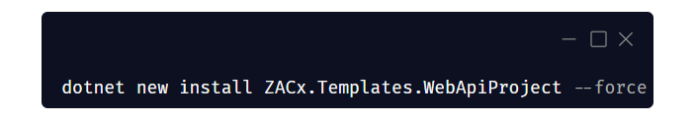
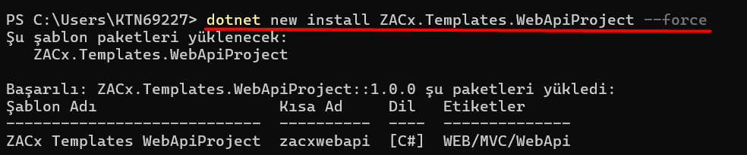
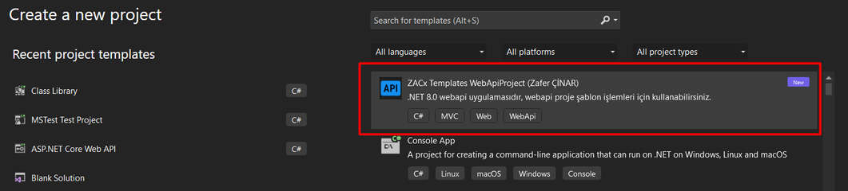
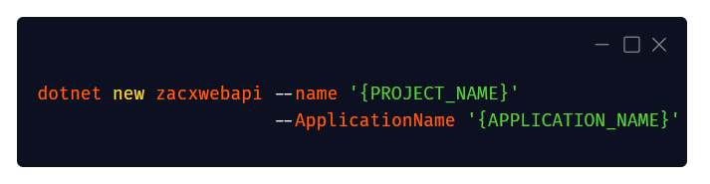
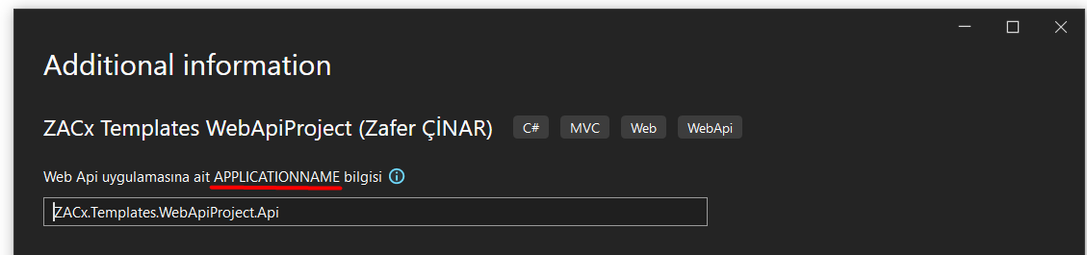
OLUŞTURULAN ŞABLONU
VISUAL STUDIO & .NET STANDART ŞABLONLARA EKLEME
Buradaki bilgiler Templates.Json dosyasından gelmektedir.
Visual Studio ile Kullanımı
Dotnet CLI ile Kullanımı
PROJECT_NAME
APPLICATION_NAME
Solution’a karşılık gelmektedir. (.sln)
Şablona eklediğimiz dinamik parametreye karşılık gelmektedir.

Slide 8
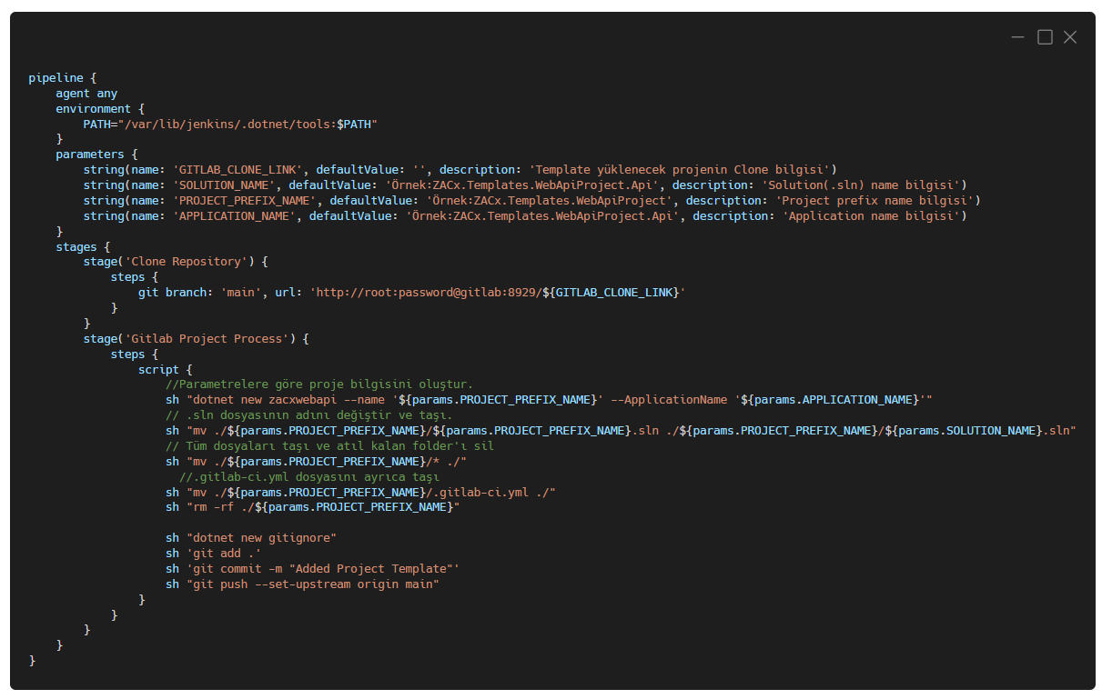
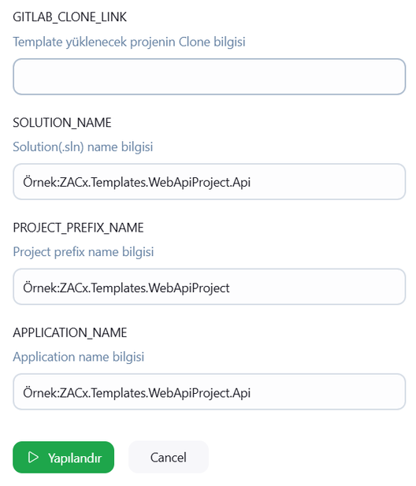
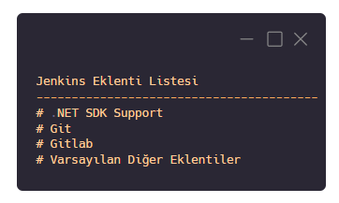
JENKINS JOB OLUŞTURMA
Ekran Çıktısı;
Jenkins Pipeline Script;

Slide 9

DEMO

Slide 10
Proje Şablonları: Gerçek Hayatta
Kullanım Örnekleri
WebApi
SchedulerTask
WebApp
Servis ihtiyaçlarını karşılar.
.Net Core Web Api , vb.
Zamanlanmış işleri karşılar.
Hangifre, Quartz, vb.
Web arayüzüne sahip uygulamaları karşılar.
MVC, ReactJS, vb.
Package
Consumer
Gateway
Yazılım ortak yapıları karşılar.
Nuget, NPM, vb.
Kuyruklama sistemiyle çalışan süreçleri karşılar.
RabbitMQ, Kafka, vb.
Sistemlerin birbirleriyle iletişime geçmesini karşılar.
YARP, Ocelot, vb.

Slide 11

Dinlediğiniz için teşekkürler.
Daha fazla bilgi veya sorularınız için bana ulaşabilirsiniz.

